Slide 1


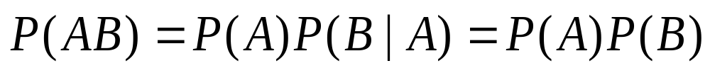
§4 事件的独立性
一般地,
特殊情况下,
此时
1.两个事件的独立性
定义4.1 设事件A与B是同一试验E 的两个事件,如果
P(AB)=P(A)P(B),
则称A与B相互独立,简称A与B独立.

Slide 2
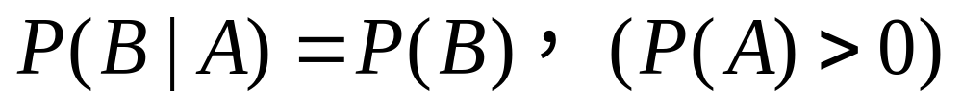
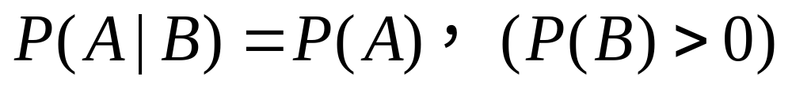




说明
1)两事件独立：一个事件的发生对另一个事件发生的概率没有影响.
2)两事件独立的另外两个等价定义
A与B 独立
A与B 独立
3)必然事件和不可能事件与任何事件都是相互独立的.

Slide 3



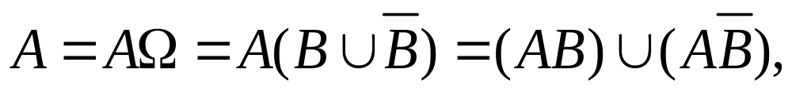







4)在A与B,
这四对事件中，
若有一对相互独立,则其余三对也相互独立.
证明 只证明一种情况：
因为
故
(因A与B独立)

Slide 4





5)独立与互不相容的关系
A,B相互独立：
A,B互不相容:
独立是事件间的概率属性
一般地,二者之间没有必然联系
特殊情况下二者有关系:
若P(A)>0, P(B)>0, 则A,B独立与A,B互不相容不能同时成立.
即
A与B 独立 ⇒
A与B 相容( 非互不相容)
A与B 互不相容 ⇒
A与B 不独立

Slide 5






6) 当A ,B 独立时,
7) 在实际问题中,常常不是根据定义判断事件的独立性,而是由独立性的含义,即一个事件的发生的可能性不受另一个事件的发生的影响来判断事件的相互独立性.

Slide 6


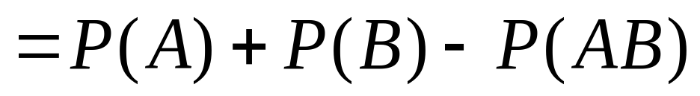
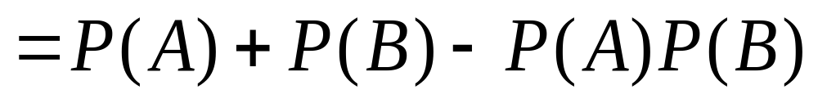
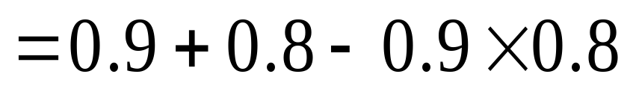
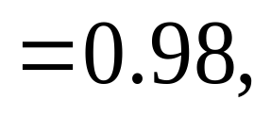

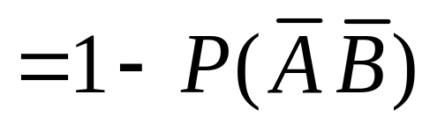
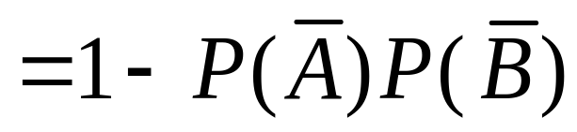
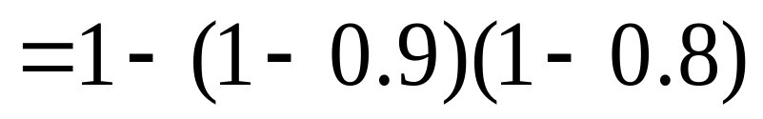
例4.1 甲乙两射手独立地向同一目标射击，击中目标的概率分别是0.9和0.8，求在一次射击中(每人各射一次)目标被击中的概率.
解 设A=甲击中目标, B=乙击中目标,
C=目标被击中.
A,B相互独立,且
故
或

Slide 7
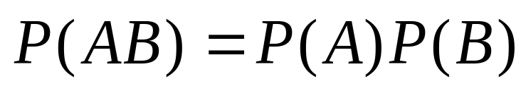



2.三个事件的独立性
定义
设A,B,C是三个事件，若
则称A,B,C两两独立.
则称事件A,B,C相互独立(独立)

Slide 8

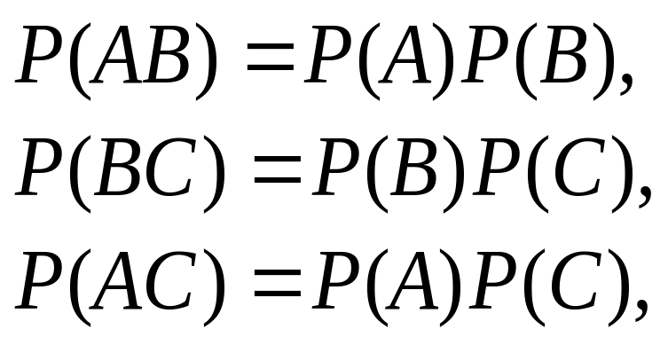

例4.2 设有4张同样的卡片,1张涂上红色,1张涂上黄色,1张涂上绿色,1张涂上红,黄,绿三种颜色.从这4张卡片中任取1张卡片,用A= “取出的卡片上涂有红色”,B=“取出的卡片上涂有黄色”,C=“取出的卡片上涂有绿色”，
虽然A,B,C两两独立,
但A,B,C不相互独立.

Slide 9











注意:
1)三事件独立→三事件两两独立.反之不然.
2)以下各组事件中若有一组相互独立,则其余各组的三个事件也相互独立:
3)若A,B,C相互独立, 则A∪B与C相互独立, AB与C相互独立, A-B与C相互独立.
证明

Slide 10

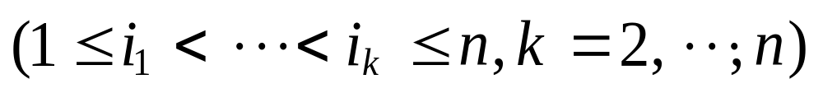

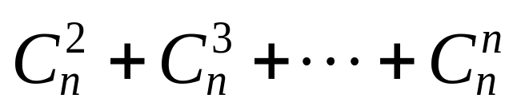
3. n个事件的独立性
定义
若n个事件
满足
则称事件
相互独立(独立)
说明
❶ n个事件A₁, A₂,…, A_{n}相互独立须满足的等式共有 个等式
❷ n个事件A₁, A₂,…, A_{n}相互独立就是n个事件中任意k个事件都相互独立. (2≤k≤n)

Slide 11
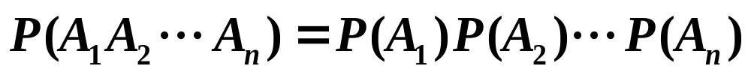

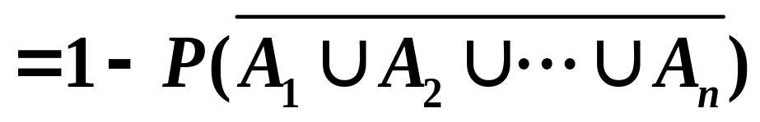

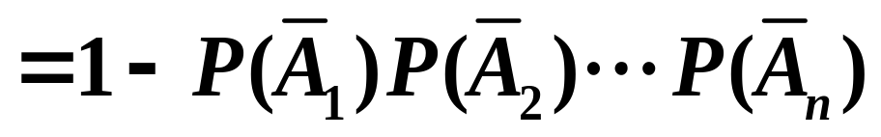
❸若n个事件A₁, A₂,…, A_{n}相互独立,则将
A₁, A₂,…, A_{n}中的任意多个事件换成它们的逆事件后，所得的n个事件也是相互独立的.
❹若A₁, A₂,…, A_{n}是相互独立的，则
❺可根据问题实际意义确定多个事件的相互独立性.

Slide 12


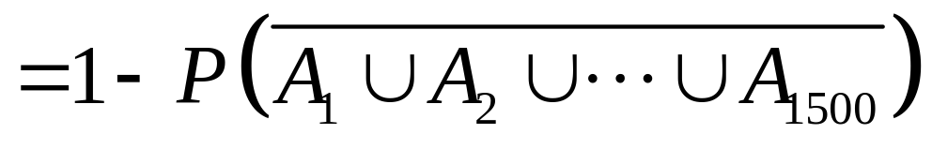

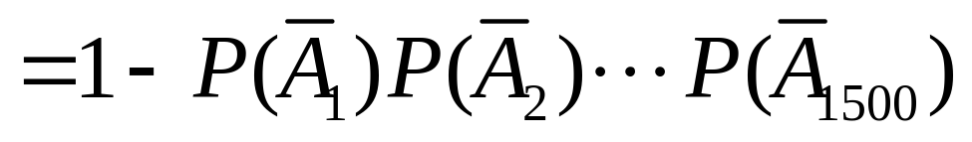

例4.3 若每个人的呼吸道中有感冒病毒的概率为0.002,求在有1500人看电影的剧场中有感冒病毒的概率。
解 以 =“第i个人带有感冒病毒”（i=1,2,…，1500），则所求概率为
假设每个人是否感冒是相互独立的

Slide 13
小概率事件: 概率非常小的事件.
实际推断原理:
一方面，小概率事件在一次实验中几乎是不可能发生的.另一方面，独立重复进行此实验，小概率事件迟早会发生。

Slide 14











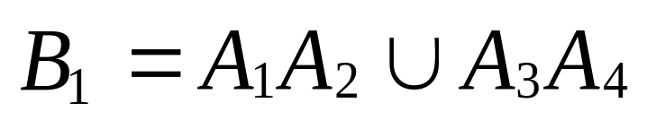

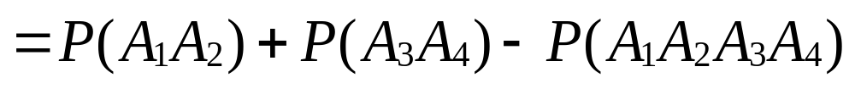
例4.4 系统1和系统2均由 四个部件构成(见图).设每个部件的可靠性均为p,且 四个部件工作是相互独立的.分别求系统1和系统2的可靠性.
解
记Bj={系统j正常工作}
Ai={第i个部件正常工作}
则系统1正常工作
相互独立

Slide 15

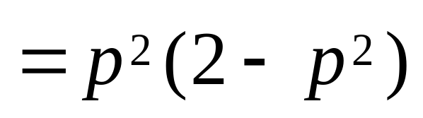




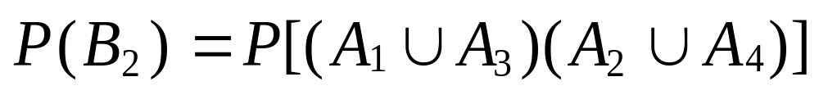
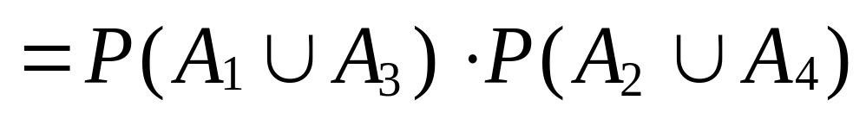
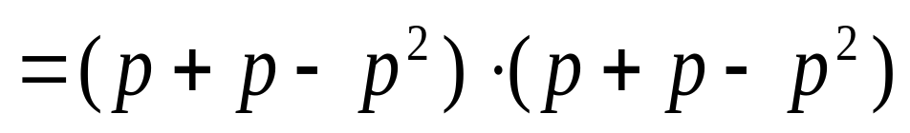
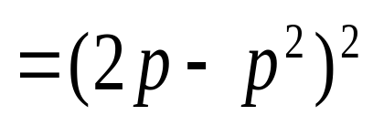
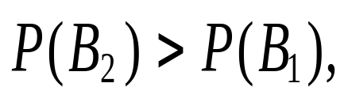
则系统2能正常工作:(A1或A3)同时（A2或A4）
可靠性为
相互独立
由于
即系统2的可靠性大于系统1.

Slide 16
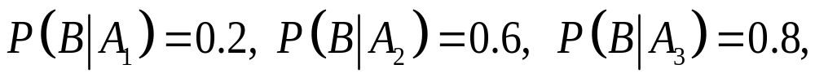
例4.5 甲乙丙三人同时独立地向同一目标进行射击，各打一发子弹，命中率依次为0.4，0.5和0.7.已知目标中一弹而被击毁的概率为0.2，中两弹而被击毁的概率为0.6，中三弹而被击毁的概率为0.8.
(1)求目标被击毁的概率；
(2)若目标被击毁,求目标被击中两弹的概率.
解 设B=“目标被击毁”，
Ai=“目标恰好被击中i 弹”，i=1,2,3
有

Slide 17

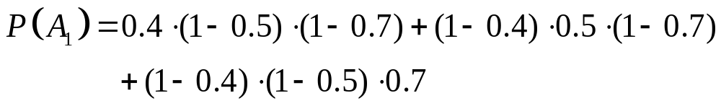
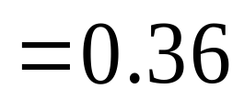
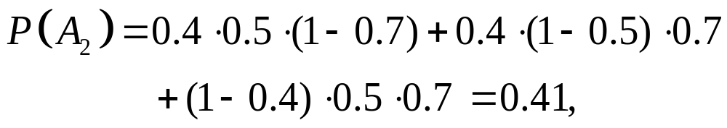
根据全概率公式
_ _
_ _
_ _
A₁=甲乙丙∪甲乙丙∪甲乙丙
_
_
_
A₂=甲乙丙∪甲乙丙∪甲乙丙

Slide 18

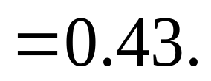

A₃=甲乙丙
于是
(2)根据贝叶斯公式得

Slide 19

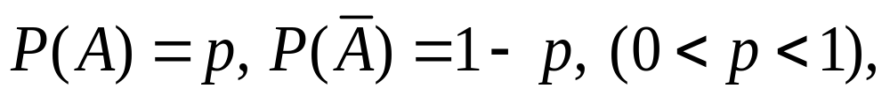
§5 伯努利(Bernoulli)概型
定义 在相同条件下重复进行n次试验：
(1)每次试验只有两种可能结果:A和 ；
(2)在每次试验中,A发生的概率均一样,为
(3)各次试验是相互独立的：每次试验的结果都不影响其他各次实验的结果；
则称这样的n次试验为n重伯努利试验(概型),或n次重复独立试验.
在n重伯努利试验中,事件A可能发生的次数？
事件A恰好发生k次的概率？

Slide 20



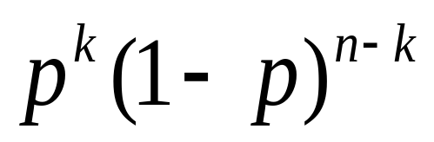


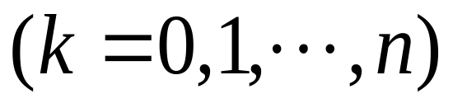
在n重伯努利试验中,事件A恰好发生k次的概率记为 ,(k=0,1,…,n).
A发生了k次, 则 发生了n-k次,
各事件相互独立,
其概率为
又A与 的位置共有 种不同摆法. 所以
二项概率公式

Slide 21

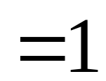



注意
(1)
(2)在n重伯努利试验中,事件A至少发生1次的概率为
(3)在n重伯努利试验中,事件A至少发生k次的概率为
(4)在n重伯努利试验中,事件A最多发生k次的概率为

Slide 22
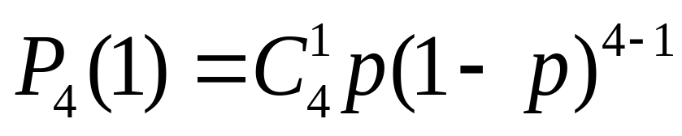
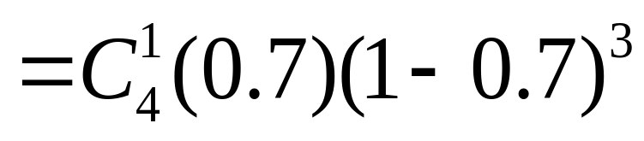
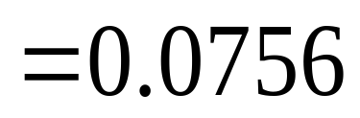


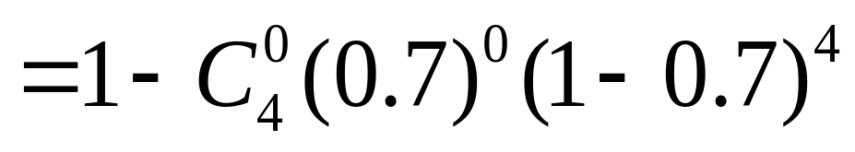

例5.1 一射手对同一目标独立地射击4次，其每次命中率为0.7，求在4次射击中，恰好击中1次的概率.
解
恰好击中1次的概率为
至少击中1次的概率为

Slide 23

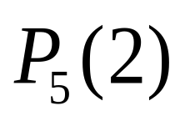
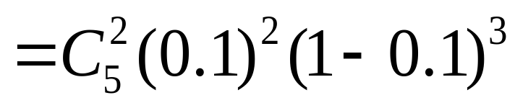
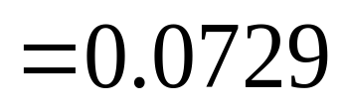
例5.2 一大楼有5个同类型的独立供水设备,在任何时刻t,每个设备被使用的概率为0.1,求在同一时刻
(1)恰好有2台设备被使用的概率;
(2)至少有3台设备被使用的概率;
(3)至多有3台设备被使用的概率.
解 这是5重伯努利试验.
设A=“一台设备被使用”, 则
(1)

Slide 24
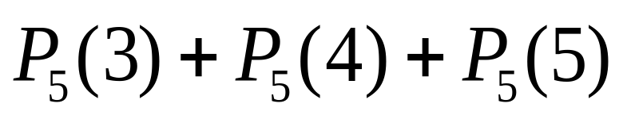
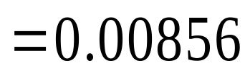
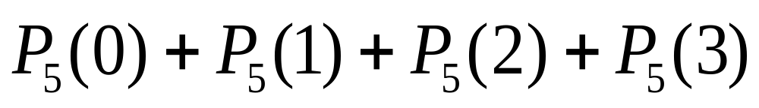
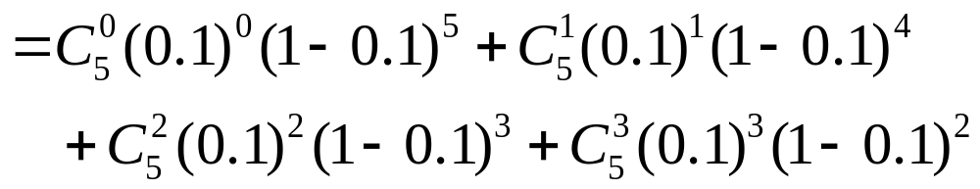
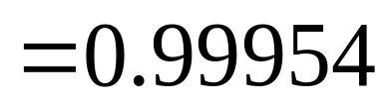
(2)至少有3台设备被使用的概率为
(3)至多有三台设备被使用的概率为

Slide 25
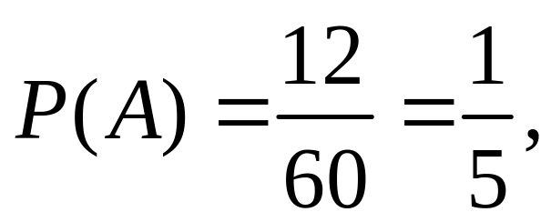
例5.3 某车间有5台同类型的机床，每台机床配备的电动机功率为10千瓦. 已知每台机床工作时，平均每小时实际开动12分钟，且各台机床开动与否是相互独立的. 如果为这5台机床提供30千瓦的电力，求这5台机床能够正常工作的概率.
解 这是5重伯努利试验.
设A=“一台机床开动”,则
30千瓦电最多可同时供给3台机床开动，
5台机床能正常工作
=同时开动的台数不超过3台

Slide 26




P{5台机床能正常工作}
=P{同时开动的台数不超过3台}

Slide 27




例5.4 设在独立重复试验中每次试验成功的概率为0.5，问需要进行多少次实验，才能使至少成功一次的概率不小于0.9？
解 设需要进行n次独立重复试验，则在n次试验中至少成功一次的概率为
P{在n次试验中至少成功一次}

Slide 28
练习
P33-34 19，20

